Slide 1
第八届全球校园人工智能算法精英大赛 赛题二
禾衡·粮食生产气候
风险归因决策系统
以四模态省级面板为底座，用三模型互补归因与多协议校核，输出可解释、可推演、有明确边界的区域风险结论。
答辩材料 2026 年 10 月

Slide 2
同一场气候冲击，在不同区域方向相反
01
02
03
单一指标阈值预警
黑箱预测没有依据
结论超出数据支撑
气候风险是多因子耦合的结果。按单一指标设阈值，会把复合胁迫误判为未超阈值，也无法说明风险来自哪里。
精度再高的分数也回答不了「为什么是这个区域、这个因子」，管理决策无从下手，结论也无法被追问。
省级横截面样本不支持跨省外推。若不加界定，模型结论很容易被当成通用规律使用。
缺的不是数据源或算法，而是把多模态数据对齐、把结论归因清楚、把适用边界说明白。
2

Slide 3
作品目标与量化指标
目标 | 具体界定 | 量化指标
数据目标 | 统计、气象、遥感与致灾/空间四模态省级农业面板 | 31 省 × 13 年（2011—2023），N = 403，11 维入模特征，无缺失
预测目标 | 省级粮食单产的风险等级评估与因子归因 | 随机 8:2 协议 R² = 0.907 ± 0.038，RMSE = 312.5 kg/ha
可解释目标 | 每个风险结论可追溯到具体因子及贡献方向 | SHAP 边际贡献与注意力门控双视角，单省瀑布分解
应用目标 | 农业生产者与管理部门可直接使用的工具 | 7 模块 Web 系统，单次推理秒级，无 GPU 依赖
边界目标 | 明确说明模型能用在哪、不能用在哪 | 三套验证协议并行披露，含空间外推上限
把「分析」与「预测」都落到可核查的数字上，是这套作品的第一原则。
3

Slide 4
技术路线：五层分工
数据层銆€统计年鉴与公报 气象再分析资料 MODIS 遥感产品 水旱灾害公报 行政边界与地表覆盖矢量
对齐层銆€省域空间聚合 耕地像元加权 气象站点加权平均 插值与标准化 逐字段来源与口径台账
建模层銆€XGBoost 风险预测 LSTM 时序基线 Attention-LSTM 特征级门控 超参与随机种子留档
归因层銆€SHAP 边际贡献 注意力权重偏好 双视角秩相关对照 单样本贡献分解
校核层銆€三协议交叉验证 植被指数消融 混合效应方差分解 真值单点校验 模型卡留档
分工明确：对齐保证口径一致，归因保证结论可解释，校核保证边界清晰。
4

Slide 5
从原始数据到决策结论的八步链路
01
02
03
04
数据采集
时空对齐
耕地加权
特征工程
年鉴统计、气象再分析、遥感产品与灾害公报
统一到省份 × 年度口径，逐字段记录口径障碍
栅格按耕地像元加权聚合，剔除非耕地信号
按农学因果链条组织 11 维特征，插值与标准化
05
06
07
08
三模型训练
双视角归因
方差分解
系统交付
XGBoost、LSTM 基线、Attention-LSTM 并行
SHAP 边际贡献与注意力门控偏好对照
分离省份固有差异与因子边际效应
API 封装与 7 模块前端，秒级响应
一条完整的验证轨迹
省级面板 403 条样本，随机 8:2 十组种子
XGBoost R² = 0.907 ± 0.038；留一省中位 R² = −16.83 与植被指数消融 ΔR² = 0.003 两项负结果同步披露，系统据此把能力限定为区域内相对风险与情景推演。
5

Slide 6
数据底座：四个空间尺度的面板
数据集 | 规模 | 主要内容
省级多模态面板 | 31 省 × 13 年，403 条样本 × 11 维特征 | 气象、致灾统计、遥感植被与地表温度、灌溉化肥机械
城市级生产面板 | 10 个主产省 × 148 个地级市 × 13 年 | 市级产量、气象、耕地比例与生产条件
县级建模面板 | 1041 县 × 11 年，10407 条记录 × 14 特征 | 县域气象、遥感与生产投入，用于留一县验证
县级社会经济面板 | 2725 县 × 23 年，62676 条记录 × 82 字段 | 播种面积、耕地面积、粮食产量、机械动力、县级经纬度
空间与遥感数据 | 全国省、市、县行政边界，省级月度植被与地表温度 | 栅格聚合与空间匹配的基础数据
从省级到县级的三级验证，使「空间单元粒度如何影响外推能力」可以被直接检验。
6

Slide 7
三模型互补：不追求结论一致，而是互为对照
XGBoost 与 SHAP
LSTM 基线
Attention-LSTM
横截面边际贡献
时序拟合参照
内部 gating 偏好
去掉某因子后预测误差变化多少，量化各因子的边际信息量。
与注意力模型同源的对照基线，剥离结构调整带来的差异。
模型主动把权重分配给哪些因子，形成独立于 SHAP 的第二个视角。
第一步
第二步
第三步
特征级门控
可对照性
冲突处理
时间步退化为 1 时，把时间注意力改造为特征注意力：α 由特征得分经 softmax 归一化得到。
α 满足归一化约束，因此可直接与 SHAP 排名做 Spearman 等级相关对照。
两套排序近零相关时并列进入加权排序，按各自权重竞争，而非相互否决。
7

Slide 8
结论为什么可信：双视角证据 + 多协议校核
归因视角 | 排序前三位因子
XGBoost 与 SHAP | 植被指数、降水量、平均气温
注意力时序模型 | 旱灾受灾面积、干旱指数、平均气温
两视角重合度 | 仅平均气温一项，秩相关 −0.055
验证协议 | 结果
随机划分 8:2 | R² = 0.907 ± 0.038
留一年验证 | R² = 0.894 ± 0.104
留一省验证 | 中位 R² = −16.83
县域留一县验证 | R² = 0.660
双视角互补
两条路线的因子排序并不重合，平台将其作为互补证据交叉印证方向性结论，并在冲突时按权重竞争处理。
能力边界
省级截面样本不支持跨省外推，平台据此只提供区域内相对风险与情景推演，不承诺产量绝对值的预测。
数据来源：平台系统总览与模型验证记录，口径与佐证材料一致。
8

Slide 9
结论是怎么被校核的
校核项目 | 方法 | 结果 | 含义
三协议交叉验证 | 随机 8:2 / 留一年 / 留一省 | 0.907 ± 0.038 / 0.894 ± 0.104 / 中位 −16.83 | 区分省内识别能力与跨省外推能力
植被指数消融 | 从 11 维特征中移除该特征 | R² 由 0.907 降至 0.904，ΔR² = 0.003 | 修正「植被指数是核心因子」的直觉判断
混合效应方差分解 | y = α_i + βX + ε | ICC = 0.9710，95% CI [0.9496, 0.9805] | 约 97% 方差来自省份固有差异
似然比检验 | 混合效应模型 vs 混合 OLS | LR = 741.59（p 远小于 0.001） | 省份基线不可忽略
真值单点校验 | 某主产省某年，实际 4615 kg/ha | 偏差 −227.5 / −441.6 / +42.6 | 三模型偏差均在数百 kg/ha 量级
负结果与高分并列披露，是这套结论能够被复核的前提。
9

Slide 10
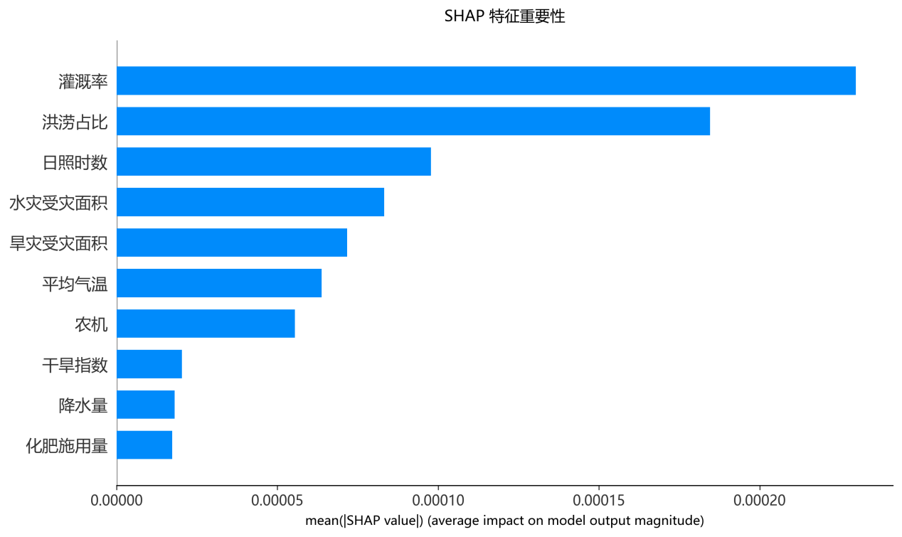
归因结果：全局因子边际贡献
基于 XGBoost-SHAP 的全局因子重要性排序，与注意力视角的排序并不重合
10

Slide 11
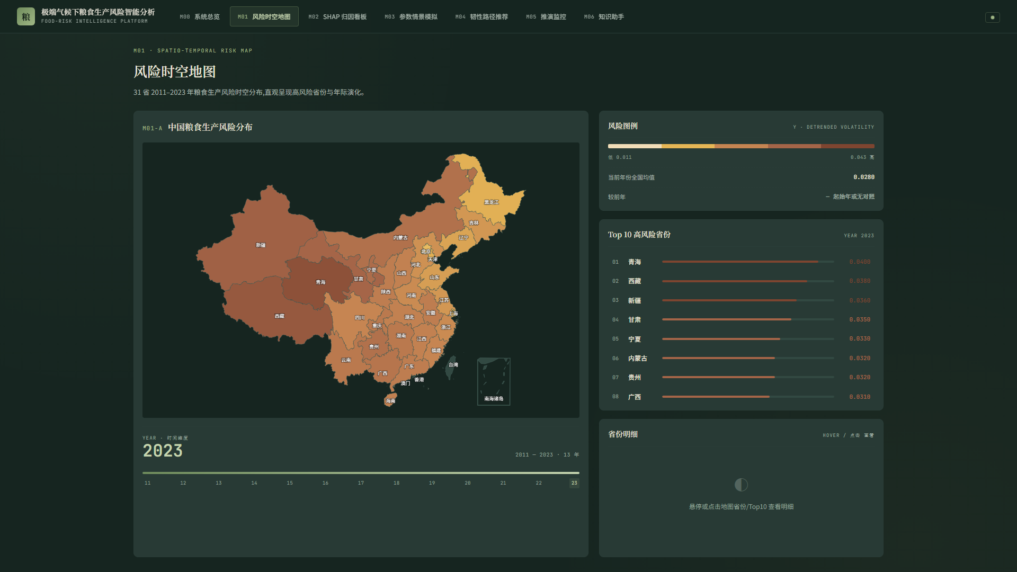
风险结论的空间分布与历史演化
31 省 × 13 年风险等级时间轴，支持按年份拖动查看区域相对风险排序
11

Slide 12
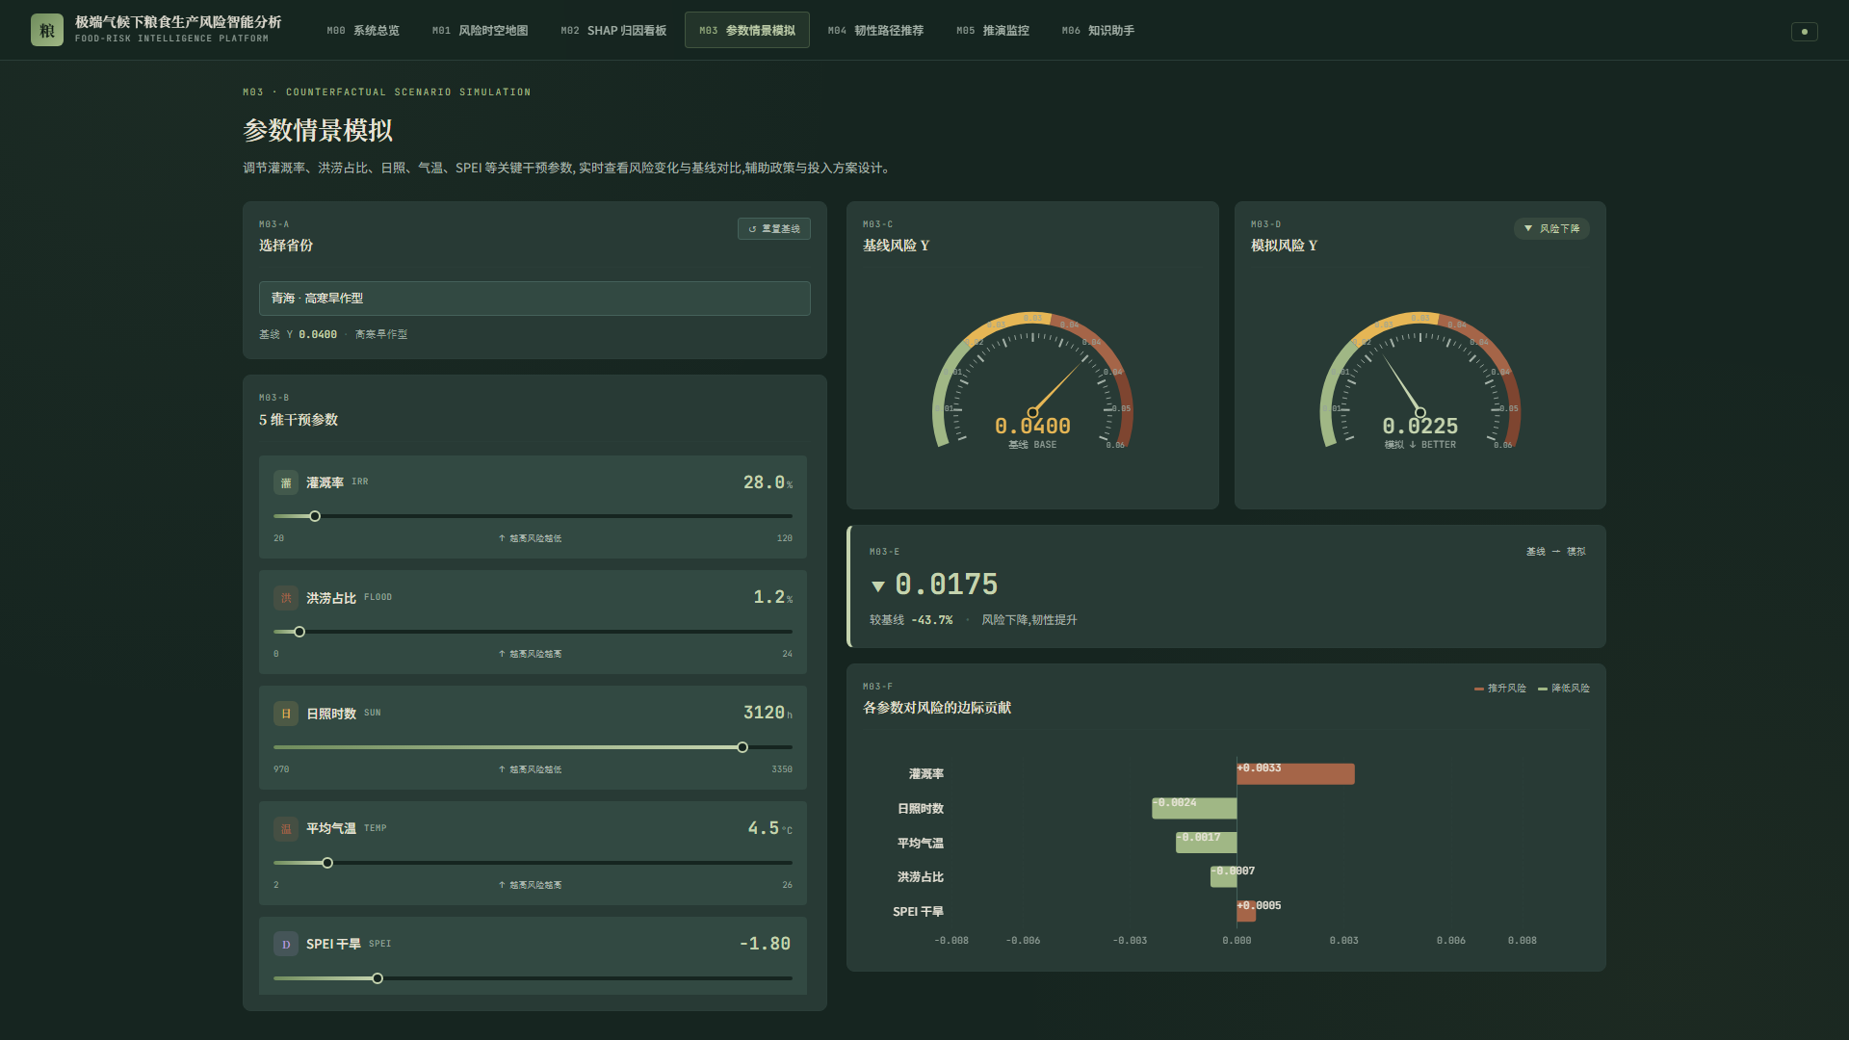
情景推演：不调整实际生产也能比较方案
调整灌溉率、化肥投入与降水参数，实时返回单产风险的变化方向与量级
12

Slide 13
关键实测指标
指标 | 实测值
主报告协议精度 | R² = 0.907 ± 0.038（10 种子），RMSE = 312.5 kg/ha
时间外推表现 | R² = 0.894 ± 0.104（leave-year-out）
空间外推表现 | 中位 R² = −16.83（leave-province-out，31 省仅 1 省为正）
空间单元下沉表现 | 县级合并 R² = 0.660（leave-county-out）
方差分解 | ICC = 0.9710，95% CI [0.9496, 0.9805]
系统响应 | 单次推理秒级完成，普通云主机部署，无 GPU 依赖
工程质量 | 自动化测试 27 个用例；6 项安全响应头与请求分级限流；满足 WCAG 2.2 AA
13

Slide 14
能力边界与合规口径
模型边界
表达边界
不做跨省产量外推
不承诺产量绝对值
留一省验证中位 R² 为 −16.83，系统只输出区域内相对风险与情景推演。
单点校验偏差在数百 kg/ha 量级，对外以风险等级与相对排序表达。
数据合规
复现留痕
来源与授权可追溯
超参与随机种子全留档
所有数据集登记来源机构、授权方式与适用范围，公开数据仅在授权范围内使用并标注来源。
三模型均保留模型卡与种子记录，结论可被独立复现与复核。
14

Slide 15
应用价值与推广路径
农业管理部门
农业保险基层机构
科研与教学场景
资源投放次序的依据
可核查的风险归因
可复用的数据与方法
区域风险分布与归因结果支撑防灾减灾资源优先投向哪里。
分省归因结论可作为差异化产品设计与费率复核的参考。
数据口径文档与模型卡齐备，可直接用于实训与后续研究。
第一步
第二步
第三步
小范围试点
轻量化推广
接口与数据开放
在 1—2 个主产省形成可展示的应用案例
坚持无 GPU 单体部署，降低基层落地门槛
开放数据集说明与接口，吸引同类研究复用
15

